Slide 1

Litva, Lotyšsko a Estonsko
Registrační číslo projektu: CZ.1.07/1.1.38/02.0025
Název projektu: Modernizace výuky na ZŠ Slušovice, Fryšták, Kašava a Velehrad
Tento projekt je spolufinancován z Evropského sociálního fondu a státního rozpočtu České republiky.
Autor: Mgr. Jana Kalandrová
Škola: Základní škola Fryšták, okres Zlín

Slide 2
Anotace:
Digitální učební materiál je určen k seznámení žáků s Pobaltskými státy Litvou, Lotyšskem a Estonskem.
Materiál představuje státy severní Evropy Litvu, Lotyšsko a Estonsko.
Je určen pro předmět zeměpis, 7. ročník.
Tento materiál vznikl jako doplňující materiál k učebnici: Demek, J., Mališ, I., Zeměpis 7 pro základní školu – Zeměpis světadílů. 1. vyd. Praha: SPN, 2008, ISBN 978-80-7235-383-5

Slide 3

Litva, Lotyšsko a Estonsko
Pobaltské státy
Poloha při Baltském moři

Slide 4

Litva – základní charakteristika
Nejjižnější z Pobaltských zemí
Litevská republika
Hl. město Vilnius
3 mil. obyvatel
Rozloha 65 tis. km²
Měna litevský litas
Jazyk litevština

Slide 5

Lotyšsko – základní charakteristika
Prostřední z Pobaltských zemí
Lotyšská republika
Hl. město Riga
2,2 mil. obyvatel
Rozloha 65 tis. km²
Měna lotyšský lat
Jazyk lotyština

Slide 6

Estonsko – základní charakteristika
Nejsevernější z Pobaltských zemí
Estonská republika
Hl. město Tallinn
1,3 mil. obyvatel
Rozloha 45 tis. km²
Měna euro
Jazyk estonština

Slide 7
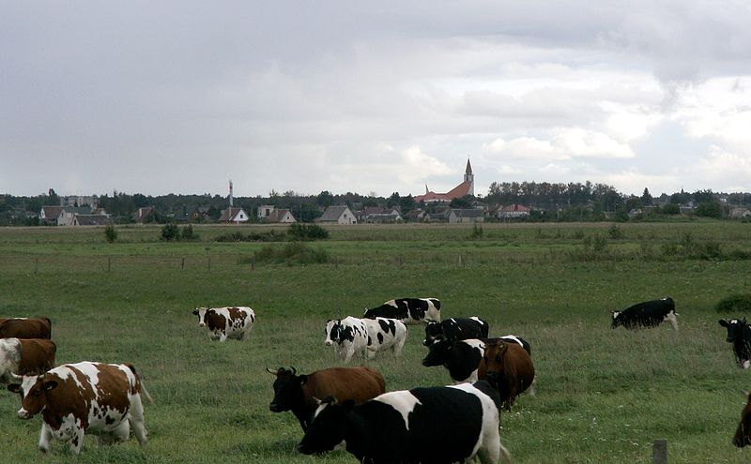
Pobaltské státy - hospodářství
Zemědělství
  Chov skotu, rybolov
  Produkce krmiv
Potravinářský průmysl
  Rybí a mléčné výrobky
Strojírenství
  Elektrotechnika
Chov skotu v Litvě

Slide 8
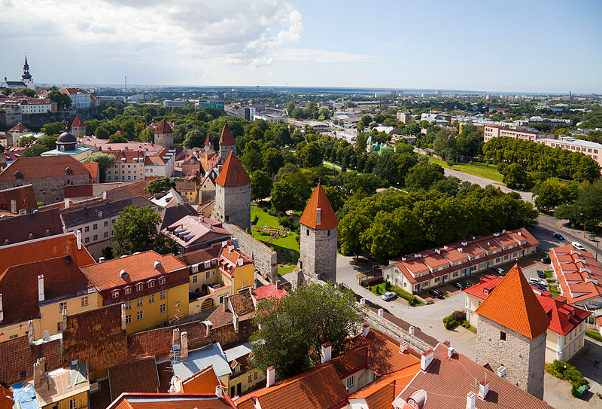
Pobaltské státy
1940-1991 součástí Sovětského svazu
Lotyšsko a Estonsko velká ruská menšina
Tallinn

Slide 9
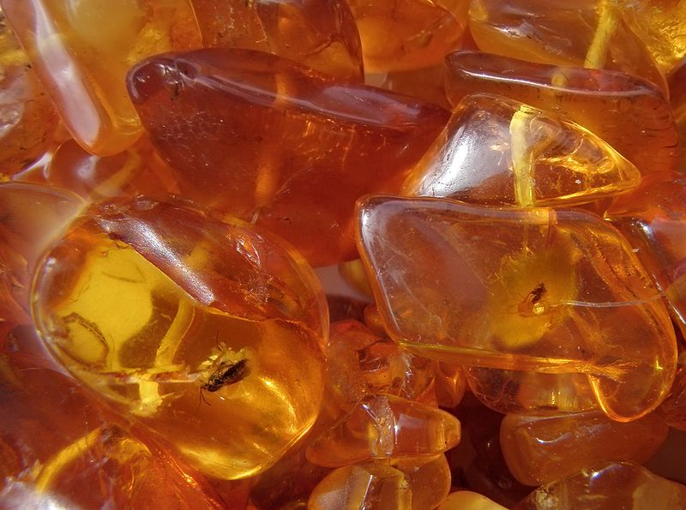
Jantar
Zkamenělá pryskyřice
  Z třetihorních jehličnanů, stáří 40 mil. let
Zlatavě žlutá barva
Výroba šperků
Litva, Lotyšsko
Jantar

Slide 10
Práce s atlasem – Pobaltské státy
Charakterizuj povrch Pobaltských států.
Jmenuj zálivy Baltského moře.
Povrch Pobaltských států je nížinný s četnými močály.
Byl modelován pevninským ledovcem.
Rižský záliv, Finský záliv, Botnický záliv

Slide 11
Práce s atlasem – Pobaltské státy
Vyhledej významné řeky protékající danými státy.
Které z hlavních měst leží ve vnitrozemí?
Se kterými státy sousedí Pobaltské republiky?
Západní Dvina, Němen
Vilnius
Rusko, Bělorusko, Polsko

Slide 12
Použité zdroje
Baltic States.png. In: Wikipedia: the free encyclopedia [online]. San Francisco (CA): Wikimedia Foundation, 2001-, 18. 6. 2006, 12:15 [cit. 2013-01-04]. Dostupné z: http://cs.wikipedia.org/wiki/Soubor:Baltic_States.png
Flag of Lithuania.svg. In: Wikipedia: the free encyclopedia [online]. San Francisco (CA): Wikimedia Foundation, 2001-, 15. 4. 2010, 17:01 [cit. 2013-01-04]. Dostupné z: http://cs.wikipedia.org/wiki/Soubor:Flag_of_Lithuania.svg
Flag of Latvia.svg. In: Wikipedia: the free encyclopedia [online]. San Francisco (CA): Wikimedia Foundation, 2001-, 20. 6. 2010, 07:28 [cit. 2013-01-04]. Dostupné z: http://cs.wikipedia.org/wiki/Soubor:Flag_of_Latvia.svg
Flag of Estonia.svg. In: Wikipedia: the free encyclopedia [online]. San Francisco (CA): Wikimedia Foundation, 2001-, 9. 1. 2010, 18:07 [cit. 2013-01-04]. Dostupné z: http://cs.wikipedia.org/wiki/Soubor:Flag_of_Estonia.svg
Amber necklace with insects.jpg. In: Wikipedia: the free encyclopedia [online]. San Francisco (CA): Wikimedia Foundation, 2001-, 9. 10. 2009, 17:04 [cit. 2013-01-04]. Dostupné z: http://commons.wikimedia.org/wiki/File:Amber_necklace_with_insects.jpg?uselang=cs
2010 09 04 19NAkmene2.JPG. In: Wikipedia: the free encyclopedia [online]. San Francisco (CA): Wikimedia Foundation, 2001-, 9. 9. 2010, 09:56 [cit. 2013-01-04]. Dostupné z: http://commons.wikimedia.org/wiki/File:2010_09_04_19NAkmene2.JPG?uselang=cs
Vistas panorámicas desde la iglesia de San Olaf, Tallinn, Estonia, 2012-08-05, DD 02.JPG. In: Wikipedia: the free encyclopedia [online]. San Francisco (CA): Wikimedia Foundation, 2001-, 23. 9. 2012, 10:16 [cit. 2013-01-04]. Dostupné z: http://commons.wikimedia.org/wiki/File:Vistas_panor%C3%A1micas_desde_la_iglesia_de_San_Olaf,_Tallinn,_Estonia,_2012-08-05,_DD_02.JPG?uselang=cs

